Slide 1
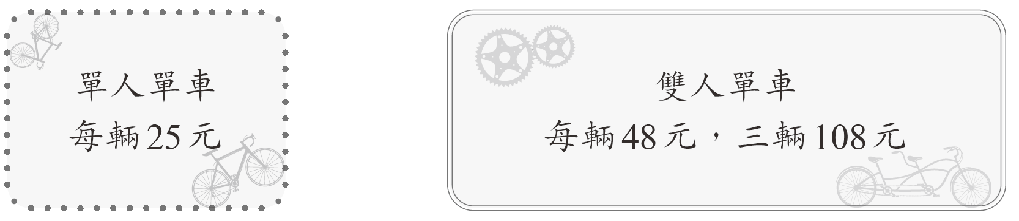
11. 下圖顯示租車的費用。
何先生一家租借單車，他們租了單人單車和雙人
單車各3輛，最少須付 元。
183
3輛雙人單車的費用是108元。
最少須付：
25×3＋108
= 183(元)

Slide 2
12.
三名學生各有一條長度相同的繩子。雪心用了繩
子的 ，文秀用了繩子的 ，依晴用了繩子
的 。* 雪心 / 文秀 / 依晴 餘下的繩子最長。
(* 圈出答案)
7
12
5
12
7
8
用了的繩子越短，餘下的繩子越長。
7
12
5
12
>
分母相同，分子越大，分數越大
7
12
7
8
<
分子相同，分母越大，分數越小
5
12
7
12
7
8
<
<
文秀用了的繩子最短，餘下的繩子最長。

Slide 3
20.
每瓶椰汁有200mL，每瓶牛奶有260mL。海莉
把3 瓶牛奶注入一個容量是1L的空容器後，該
容器還可再注入 mL牛奶。
220
還可再注入牛奶 = 容器的容量－3瓶牛奶
= 1L－
260mL×3
= 1000mL－260mL×3
= 220mL

Slide 4
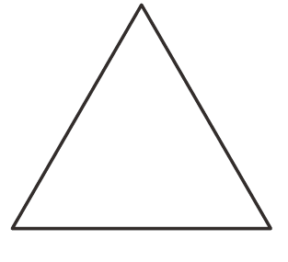
35.
以下哪一項描述是不正確的？
A. 等邊三角形的三個角都是銳角。
B. 等腰三角形最多有一個鈍角。
C. 等腰三角形是等邊三角形的一種。
D. 直角三角形可能是等腰三角形。
正確
正確
不正確
等腰三角形的三邊長度不一定相等，
所以等腰三角形不是等邊三角形的一種。
都是銳角
都是銳角
1個鈍角和2個銳角

